Slide 1

Lengua
Retamar
at home
Algunas ideas sobre las Oraciones Subordinadas Sustantivas y Adjetivas

Slide 2
Oraciones Subordinadas Sustantivas y Adjetivas
Los productos que había comprado a través de internet los había vendido.
B. El acusado ha declarado que se aprendía todos los datos durante el tiempo que le llevaba procesar la compra.

Slide 3
Oraciones Subordinadas Sustantivas y Adjetivas
Los productos que había comprado a través de internet los había vendido.
(Los productos comprados los había vendido.)
B. El acusado ha declarado que aprendía todos los datos durante el tiempo que le llevaba procesar la compra.
(El acusado ha declarado esto. El acusado ha declarado que aprendía todos los datos durante el tiempo aquel. )

Slide 4
Oraciones Subordinadas Sustantivas y Adjetivas
Los productos comprados los había vendido.
N
Det
N
GAdj.-CN
N
G.N. - C.D.
GN-CD
N.
G.V. - P.V.

Slide 5
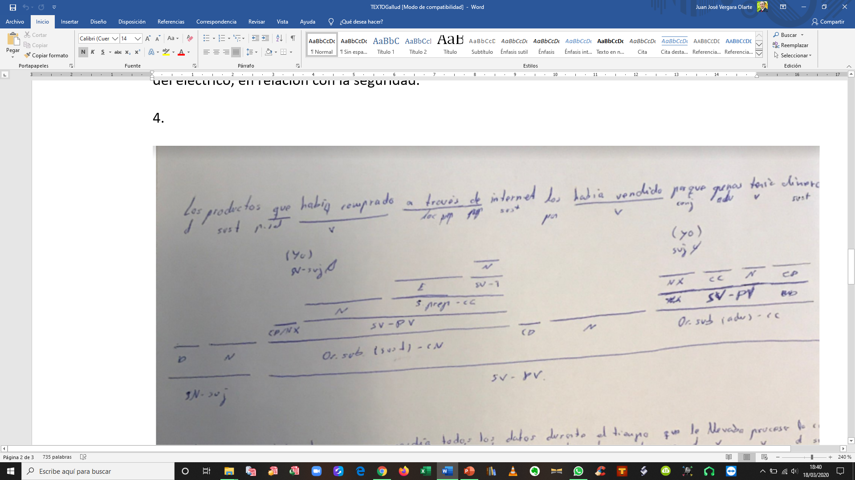
Oraciones Subordinadas Sustantivas y Adjetivas
Los productos que había comprado a través de internet los había vendido.

Slide 6
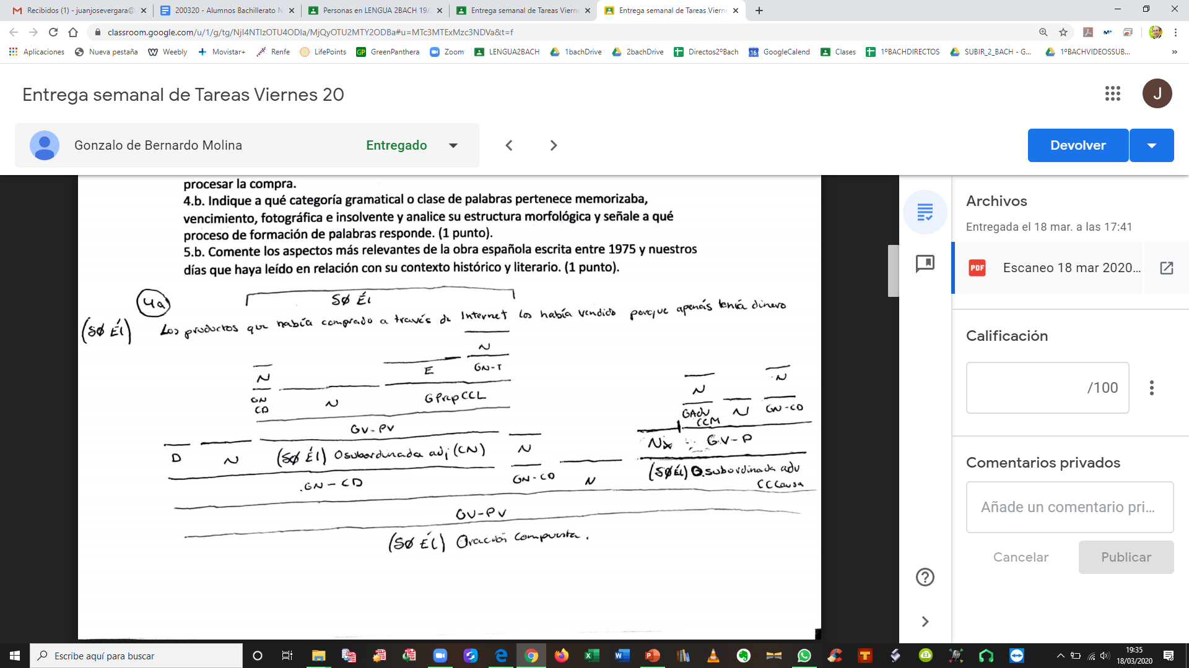
Oraciones Subordinadas Sustantivas y Adjetivas
Los productos que había comprado a través de internet los había vendido.
NX/

Slide 7
Oraciones Subordinadas Sustantivas y Adjetivas
El acusado ha declarado esto.
El acusado ha declarado que se aprendía todos los datos durante el tiempo aquel.
N
Det
N
N
GN-CD
G.N. – Suj.
G.V. - P.V.

Slide 8
Oraciones Subordinadas Sustantivas y Adjetivas
El acusado ha declarado que aprendía todos los datos durante el tiempo aquel.
Det
N
CN
Det
Det
N
E
GN-Térm.
Sujeto Omitido
(Él; el acusado)
N
GN-CD
Gprep.-CCTº
NX
G.V. - P.V.
Det
N
N
Or. Subordinada Sustantiva en función de CD
G.N. – Suj.
G.V. - P.V.

Slide 9
Gracias
#RetamarAtHome

